Slide 1
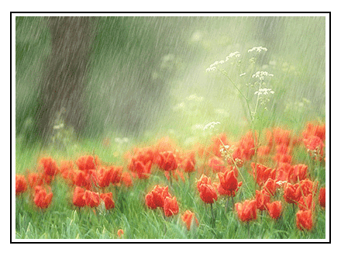
الإجمال

Slide 2
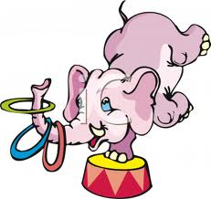
تعلمنا اليوم أعزائي الطلاب نصًّا بعنوان: «في السيرك» يتحدث عن العروض في السيرك ويصف شعور المتفرجين أثناء العرض، ويصف ما يجري داخله وكيف يقوم اللاعبون بالعمل كفريق واحد ليفرحوا قلوب المشاهدين
اضغط هنا من فضلك
ما رأيك بالفيديو؟ وكيف تربط الفيديو بالنص الذي تعلمناه ؟

